Slide 1
স্বাগতম

Slide 2
মমতাজ বেগম
প্রধান শিক্ষক
বাঁশপাড়া সরকারি প্রাথমিক বিদ্যালয়
ছাগলনাইয়া, ফেণী ।

Slide 3
বিষয়ঃ প্রাথমিক বিজ্ঞান
শ্রেনিঃ চতুর্থ
সময়ঃ ৪০ মিনিট

Slide 4
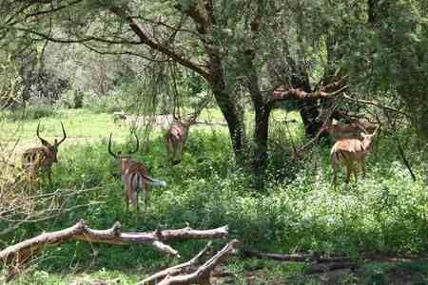

Slide 5
মানসিক প্রস্তুতি
১। ছবিতে কি দেখতে পেলে ?
২। এগুলো ছাড়া আমাদের পরিবেশে আর কি কি আছে?
৩। এগুলো কি একে অপরের ওপর নির্ভর করে ?

Slide 6
অধ্যায় -১
জীব ও পরিবেশ
পাঠের অংশঃ পরিবেশে উদ্ভিদ ও প্রাণী কীভাবে
একে অন্যের ওপর নির্ভরশীল ?

Slide 7
শিখনফল
১। উদ্ভিদ ও প্রাণী সম্পর্কে বলতে পারবে ।
২। উদ্ভিদ ও প্রাণী কীভাবে একে অন্যের ওপর নির্ভরশীল তা
বলতে পারবে ?
৩। উদ্ভিদ ও প্রাণীর নির্ভরশীলতার উদাহরন লিখতে পারবে ।

Slide 8
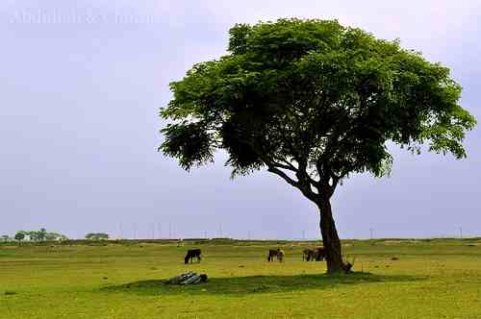
উপস্থাপন

Slide 9
১। ছবিতে দেখা মানুষ ও অন্যান্য প্রাণী বেঁচে থাকার জন্য উদ্ভিদ
থেকে কি গ্রহণ করে ?
অক্সিজেন
২। মানুষ ও অন্যান্য প্রাণী থেকে উদ্ভিদ কি গ্রহণ করে ?
কার্বনডাইঅক্সাইড

Slide 10
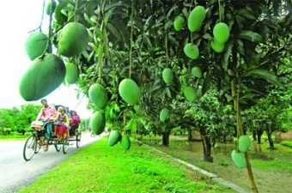
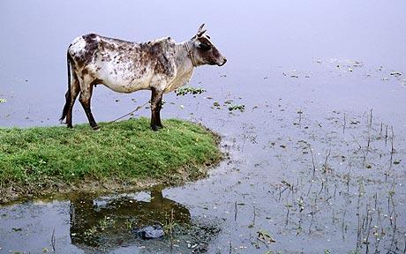
আম গাছ
গরু

Slide 11
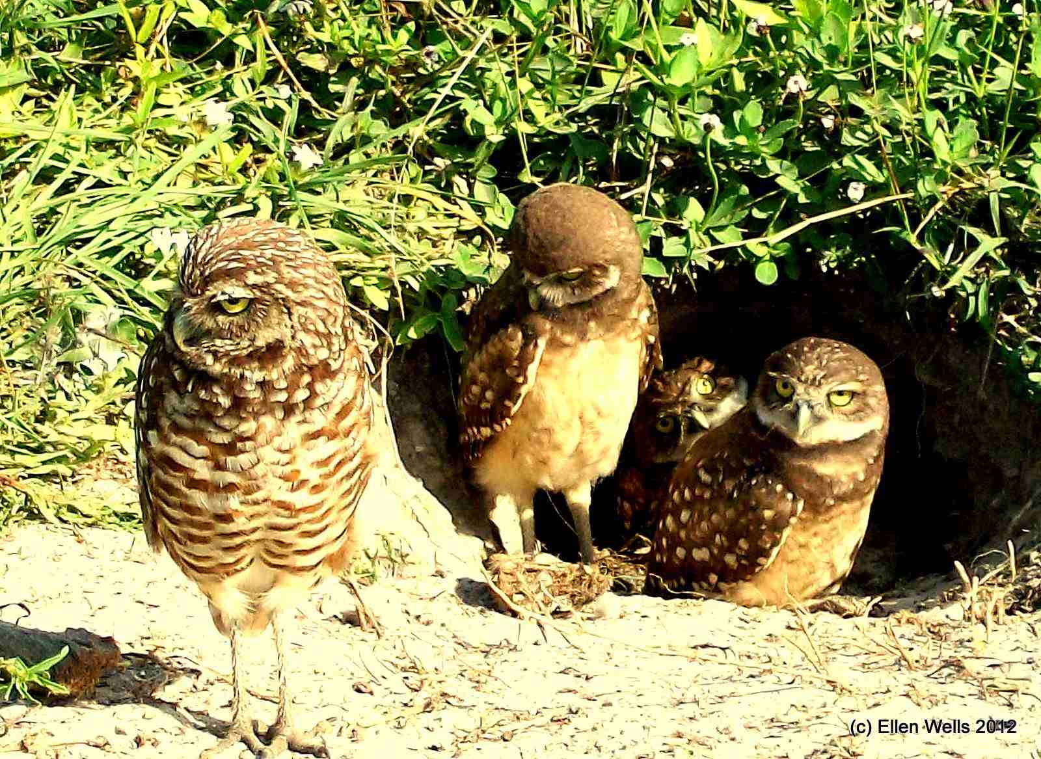

Slide 12
উদ্ভিদ ও প্রাণী থেকে কি কি পাওয়া যায় ?
খাদ্য ও আশ্রয় পাওয়া যায়
বাসস্থানের প্রয়োজনীয় আসবাবপত্র তৈরির কাঠ পাওয়া যায়

Slide 13
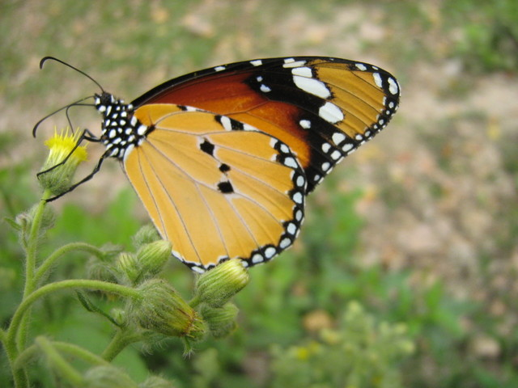
প্রাণীর মাধ্যমে উদ্ভিদ বংশবৃদ্ধি করে

Slide 14
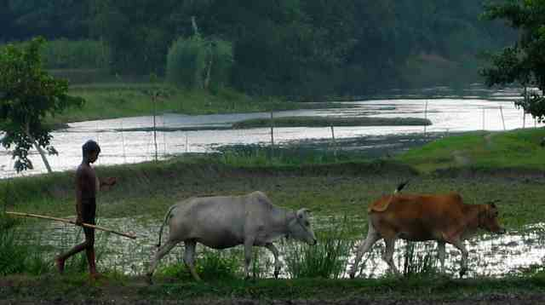
ছবিতে উদ্ভিদ ও প্রাণী কীভাবে একে অপরের ওপর
নির্ভর করে তা দলে আলোচনা কর

Slide 15
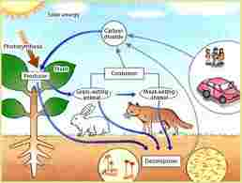
বইয়ের ৩-৪ নং পৃষ্ঠাটি খুলে পড় ও বইয়ে দেয়া
ছকটি খাতায় পূরণ কর

Slide 16
মূল্যায়ন
উপরের ছবিতে উদ্ভিদ ও প্রাণী কীভাবে একে অপরের ওপর
নির্ভর করে তা লিখ ।
পরিকল্পিত কাজ
তোমার পরিবেশের উদ্ভিদ ও প্রাণীর নির্ভরশীলতার দুটি
উদাহরণ লিখে আনবে ।

Slide 17
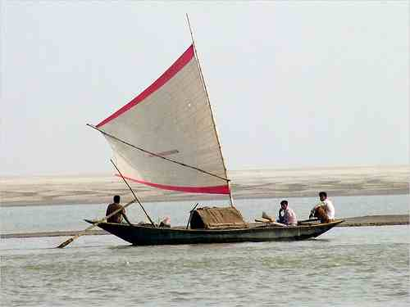
ধন্যবাদ

